Slide 1

Energyplusをmasterにした FMIによるModelicaとの連成計算について
2019年11月16日 第15回Modelicaライブラリ勉強会 kinonotofu

Slide 2
自己紹介
木野豆腐 @kinonotofu
建築設備設計事務所勤務。機械設備設計（建築の空調衛生周りの設計）→解析主体の部署へ。
最近は熱源の検討が多めな気がする。
Modelicaに触り始めて1年半くらい。 Buildingsライブラリを主に使っている。
有名オープンソースCAEだとOpenFOAMの経験がある。その他建築環境、設備系のものを触る。
ブログを書いていた（現在放置） 。教えるブログというより分からんとぼやいているタイプのブログ。
Buildingsライブラリの翻訳をしていた（現在放置） 。
[翻訳済]ユーザーガイド（全体的な注意事項）
[作業中]ライブラリドキュメント（各パッケージの説明、あまりやってない）
会社でRhinoceros買ってもらったので触っていきたいがあまり時間をさけていない
Ladybug Toolsという建築環境系のオープンソースのライブラリがある。(ただしRhinoceros自体は有償)
比較的最近の趣味
テトリス（中級者までたぶんあと少し）ネットでJstrisをやってる。

Slide 3

今回の内容
今回はもはやほとんどModelicaではない・・・
一応第13回での発表の続き。EnergyplusをFMIのmasterとしてModelicaで作成したモデルとの連成計算をする方法について調べてみる。FMIについて全く詳しくないのでとりあえず触ってみる。Energyplusも特に詳しいわけではない。
Energyplusとは
EnergyplusのFMIの仕様
Modelicaのファイルを読み込む
まとめ
Imperial Cross(TSD+TSD)

Slide 4
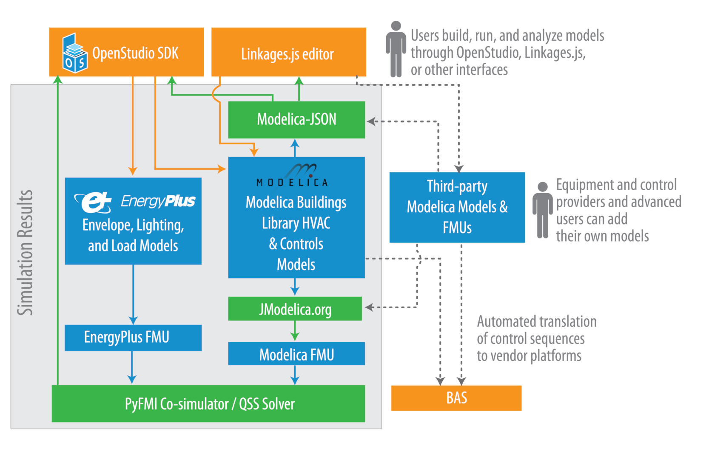

Energyplusについて
Energyplusはアメリカ合衆国エネルギー省（DOE）による、建物の温熱環境や熱負荷計算など多くの機能を備えた巨大なプログラム。オープンソースソフトウェアであり、アメリカの国立再生可能エネルギー研究所（NREL ）にリポジトリがある。世界中で利用されている（と思う）。
ＧＵＩは簡易なものはあるが、オープンソースのOpenstudioというものが別途開発されている。その他にも有償/無償のＧＵＩが多く開発されている。
EnergyplusのモデルをFMUとして出力し、Modelicaと連携するプロジェクトが進行中であり、次世代エネルギーシミュレーションSpawn of Energyplusとして開発されている。
ただし、今回はEnergyplusをマスタープログラムとしてFMUを読み込んで計算を行う。Energyplusのデフォルトにはない特殊なシステム要素をModelicaで作成して連成させる。Energyplus自体も独自のコンポーネントを作成することはできるが（Application Guide for EMS参照）、ModelicaだとEnergyplusの仕様に左右されずに単独で実装して容易にテストできることやEnergyplus以外との連携にも使いまわしやすいことが強みになる。
Spawn of Energyplus(SOEP)の概念図

Slide 5
EnergyplusのFMIの仕様
詳細な解説はExternal Interface(s) Application Guideに記載がある。
FMIで受け渡す値は「 algebraic variable 」か「 differential variable 」に分類される。
Energyplusは入力は「 algebraic variable 」と「 differential variable 」の両方対応できるが、出力は「 differential variable 」のみになっている。
differential variable：温度、湿度など
algebraic variable：ファンの差圧など
Energyplus
u1
y1
differential variableのみ対応？
FMU
y2
u2
1つのタイムステップの中でコンポーネント間の収束計算はしなさそう？陽解法的な扱い。
コンポーネント間のデータ交換のタイムステップはEnergyplus側のゾーンの時間刻みだけ。
FMUは複数あってよい。

Slide 6
EnergyplusのFMIの仕様
FMUの読み込みは、Energyplusに付属のプログラムでFMUを読み込むとidfファイル（Energyplusの入力ファイル）の断片が出力されるので、それをFMUを読み込みたいEnergyplusのidfファイルに追記して使用する。
適当にworkfolderを作成し、fmuファイルを配置する。
C:\EnergyPlusV#-#-#\DataSets\FMUsにサンプルのfmuファイルがある。
ここではMoistAir.fmuをworkfolderにcpしてやってみる。
コマンドプロンプトにて
copy C:\EnergyPlusV9-0-1\DataSets\FMUs\MoistAir.fmu workfolder
cd workfolder
C:\EnergyPlusV#-#-#\PreProcess\FMUParser\parser.exe -p MoistAir.fmu
コマンドを実行するとworkfolderにfmuのzipを解凍したものと、tmp.idfが生成される。
parser.exe -hでコマンドのヘルプが表示されるので確認しておくとよい。
FMUファイルに対応するidfファイルのサンプルがデフォルトのExampleFilesには含まれていない？
https://github.com/NREL/EnergyPlus/tree/develop/testfiles から拾ってくる。
・_ExternalInterface-functionalmockupunit-to-actuator.idf ShadingController.fmuを使用
・_ExternalInterface-functionalmockupunit-to-schedule.idf MoistAir.fmuを使用
・_ExternalInterface-functionalmockupunit-to-variable.idf ShadingController.fmuを使用

Slide 7
EnergyplusのFMIの仕様
tmp.idfの中身は以下のようになっている（抜粋）。赤字のような内容を追記する必要があり、FMUの計算設定とEnergyplus側の変数の対応を行う。これをEnergyplus側のidfファイルの末尾などどこでも？張り付けて計算すればよいと思う。
ExternalInterface,
FunctionalMockupUnitImport; !- Name of External Interface
ExternalInterface:FunctionalMockupUnitImport,
MoistAir.fmu, !- FMU File Name
15, !- FMU Timeout in milli-seconds
0; !- FMU LoggingOn
ExternalInterface:FunctionalMockupUnitImport:To:Schedule,
FMU_OthEquSen_ZoneOne, !- Name
MoistAir.fmu, !- FMU File Name
Model1, !- FMU Instance Name
QSensible, !- FMU Variable Name
0; !- Initial Value
(省略)
ExternalInterface:FunctionalMockupUnitImport:From:Variable,
ZONE ONE, !- Output:Variable Index Key Name
Zone Mean Air Temperature, !- Output:Variable Name
MoistAir.fmu, !- FMU File Name
Model1, !- FMU Instance Name
TRooMea; !- FMU Variable Name
(省略)

Slide 8
EnergyplusのFMIの仕様
Energyplusへの入力オブジェクト
ExternalInterface:FunctxionalMockupUnitImport:From:Variable
一種類しかない
Energyplusからの出力オブジェクト
ExternalInterface:FunctionalMockupUnitImport:To:Schedule
ExternalInterface:FunctionalMockupUnitImport:To:Actuator
ExternalInterface:FunctionalMockupUnitImport:To:Variable
Output:Variable
EnergyManagementSystem:OutputVariable
デフォルトの出力はExternalInterface:FunctionalMockupUnitImport:To: までで、Toのあとは自分で指定する必要がある。Outputの方はデータの受け渡しではなくただの出力。
細かいところ（どこの名前を引っ張ってこれるのかなど）はサンプルをみながらトライアンドエラーしないとまだよくわからないところが多い。

Slide 9
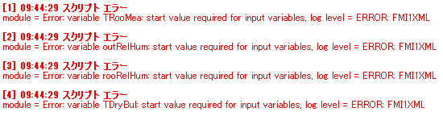
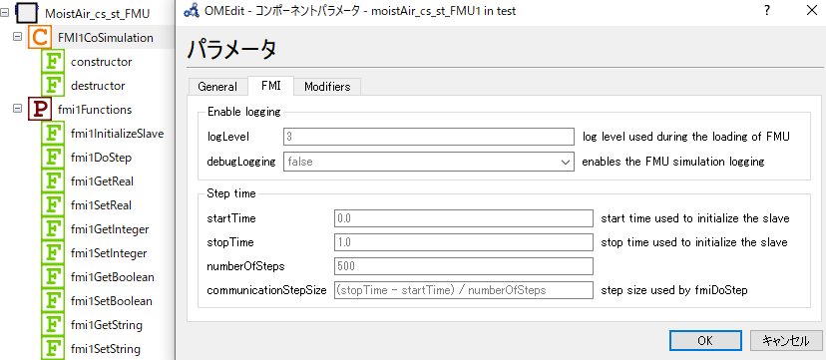
EnergyplusのFMIの仕様
MoistAir.fmuをOpenModelicaで開くと右のような
エラーを吐きつつ一応読み込める。
fmuの中身がxmlとバイナリだけでもコードが読めるらしい。

Slide 10
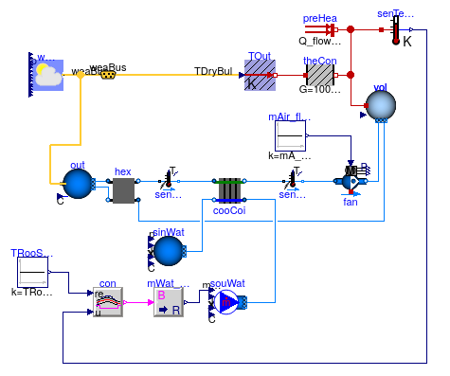
Modelicaのファイルを読み込む
前回少し使った。BuildingsライブラリのFMU用サンプルの空調部分(HVACZone)を変換してみる。
OpenModelica非対応なのでJmodelicaでFMUを書き出してみる。
Buildingsライブラリのフォルダを丸ごと作業フォルダに持ってきてBuildingsとリネームしてJModelicaのIPython上で以下のようにするとfmuができる。
from pymodelica import compile_fmu
compile_fmu('Buildings.Fluid.FMI.ExportContainers.Examples.FMUs.HVACZone','Buildings')
室温計算部分
空調計算部分
冷水コイルで外気を冷却し、on/off制御で空調している
Buildings.Fluid.FMI.ExportContainers.Validation.Examples.FMUs.HVACZone.mo はこの部分
Buildings.Examples.Tutorial.SpaceCooling.System3

Slide 11
Modelicaのファイルを読み込む
できたBuildings_Fluid_FMI_ExportContainers_Examples_FMUs_HVACZone.fmuを変換してみる。
Illegal element ModelExchange
Illegal element ModelExchange
Parse error in file Buildings_Fluid_FMI_ExportContainers_Examples_FMUs_HVACZone\\modelDescription.xml at line 3:
parsing aborted
*** Error: Fail to parse xml file "Buildings_Fluid_FMI_ExportContainers_Examples_FMUs_HVACZone\\modelDescription.xml".
*** Error: Fail to print the idf file from "Buildings_Fluid_FMI_ExportContainers_Examples_FMUs_HVACZone.fmu".
このFMUはMEだった。しかもFMIのバージョンが2.0だったのでJModelicaからの書き出しで
オプションつけて仕切り直し。
from pymodelica import compile_fmu
compile_fmu('Buildings.Fluid.FMI.ExportContainers.Examples.FMUs.HVACZone','Buildings',target='cs',version='1.0')
一応idfファイルの書き出しができたところで力尽きた。。。

Slide 12
まとめ
・なんとなくEnergyplusでFMUと連携する方法が分かった。
・一応idfファイルの書き出しができたのであとはEnergyplus側で室をつくるだけ？
・もう少しいろいろトライアンドエラーしないと細かいところは理解できなさそう。
（EP側のどの名前が使えるか、FMU Instance Nameの与え方など）
・次はEnergyplusをFMUとして出力してみる。 （今回の方法の続きは使い込んでから報告？）

